Slide 1

СТИМУЛ ЗА ЖИВОТ- УЧЕНЕ ПРЕЗ ЦЕЛИЯ ЖИВОТ

Slide 2
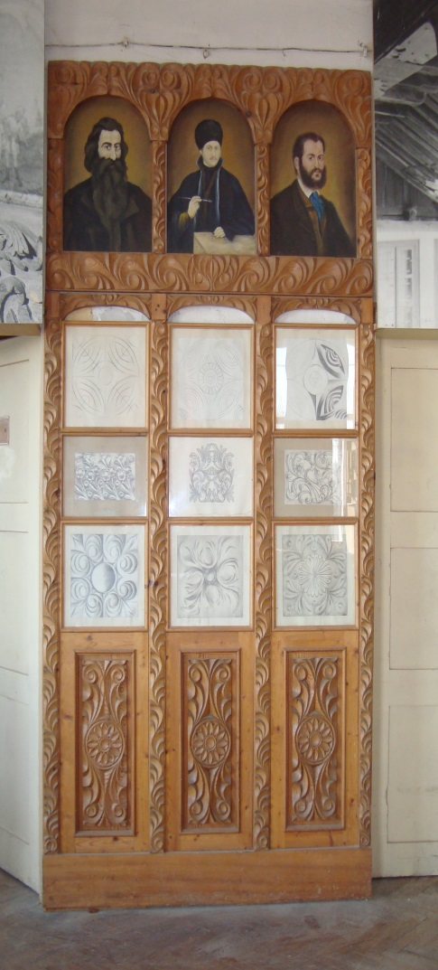
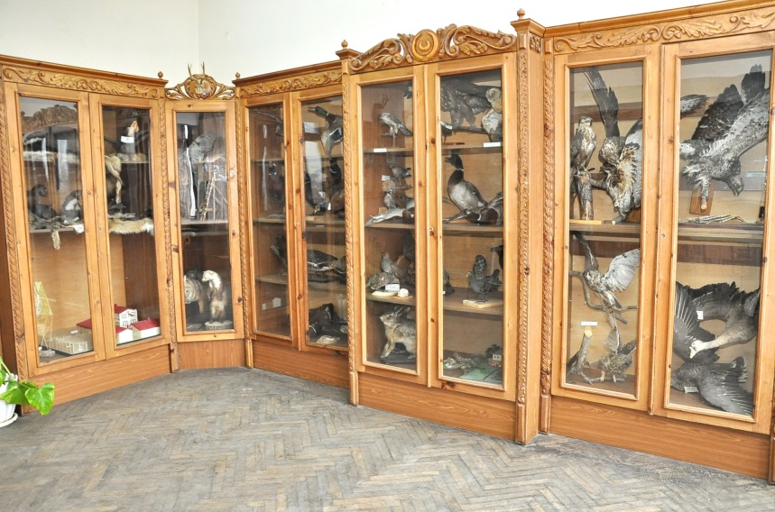
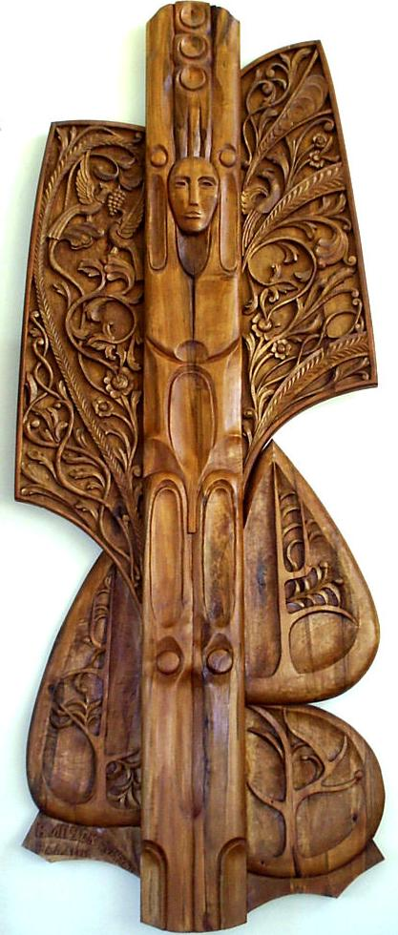
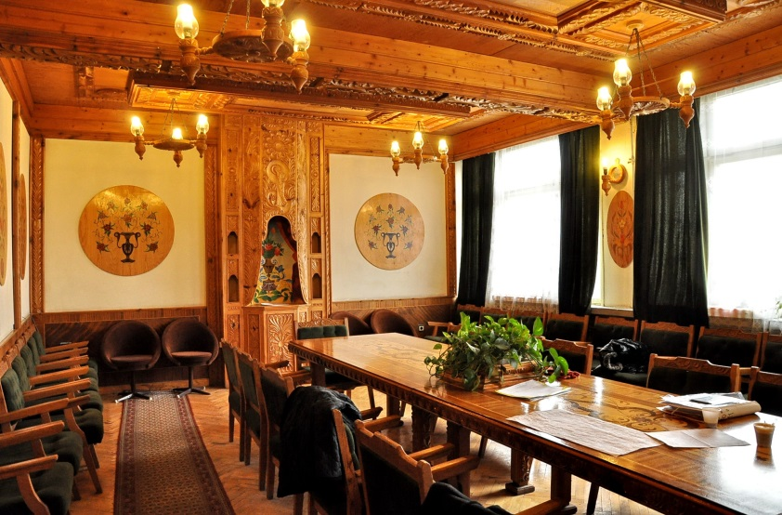
ПГГСД „Н. ХАЙТОВ“ НА 90 ГОДИНИ

Slide 3
ФОРМИ НА ОБУЧЕНИЕ
1.ЗАДОЧНА ФОРМА НА ОБУЧЕНИЕ ПО ДЪРЖАВНА ПОРЪЧКА
2.САМОСТОЯТЕЛНА ФОРМА НА ОБУЧЕНИЕ
3.ОБУЧЕНИЕ ПО РАМКОВА ПРОГРАМА “Е”-
ЗА ПРИДОБИВАНЕ НА ТРЕТА СТЕПЕН НА ПРОФЕСИОНАЛНА КВАЛИФИКАЦИЯ
- В ЗАДОЧНа ФОРМА СЛЕД ЗАВЪРШЕНО СРЕДНО ОБРАЗОВАНИЕ
В самостоятелна форма СЛЕД ПРИДОБИТА ПО-НИСКА КВАЛИФИКАЦИОННА СТЕПЕН
4.ВАЛИДИРАНЕ НА ЗНАНИЯ И УМЕНИЯ ПРИДОБИТИ ПО НЕФОРМАЛЕН ПЪТ
- РАБОТА ПО ПРОЕКТ “Нова възможност за моето бъдеще”
-РАБОТА ПО ПРОЕКТ “УСВОЯВАНЕ НА ЕВРОПЕЙСКИ ПРАКТИКИ ЗА ВАЛИДИРАНЕ НА ПРОФЕСИОНАЛНИ ЗНАНИЯ И УМЕНИЯ”

Slide 4
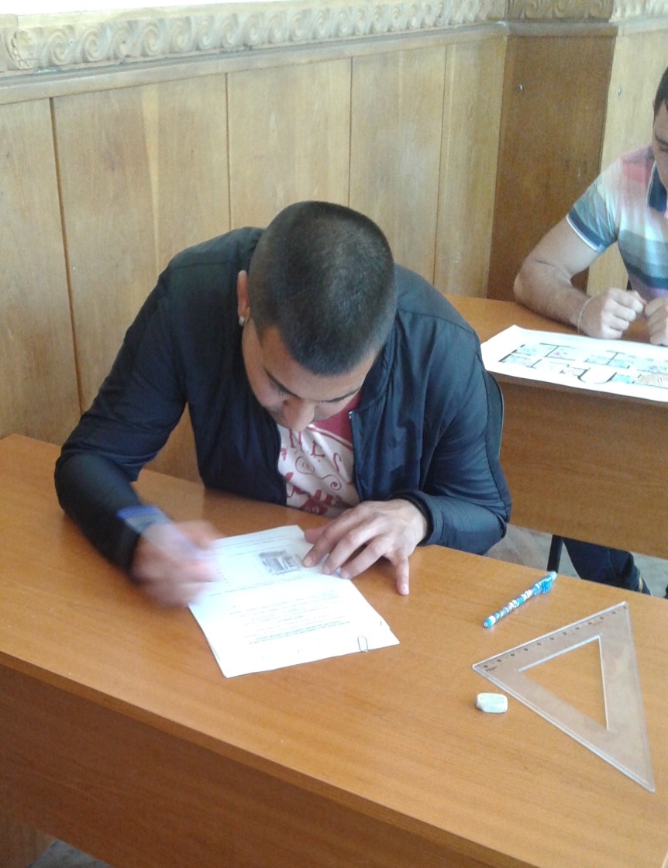
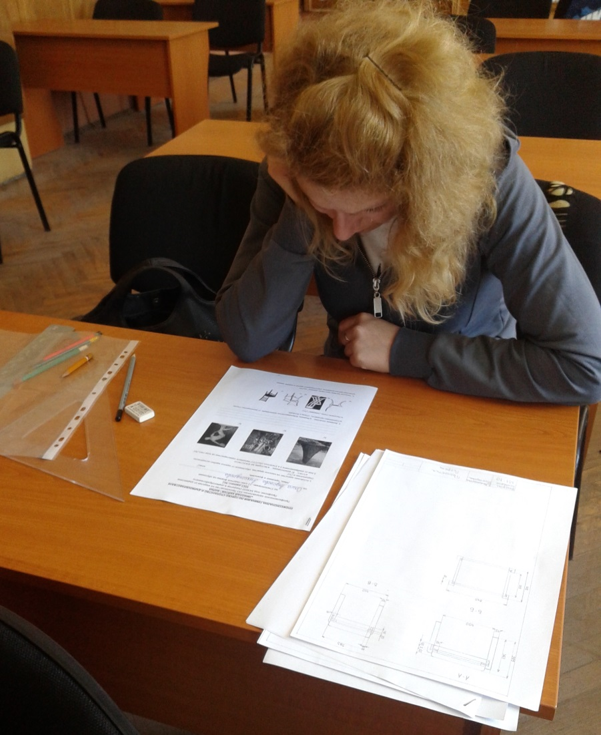
ЗАДОЧНО ОБУЧЕНИЕ ПО ДЪРЖАВНА ПОРЪЧКА

Slide 5
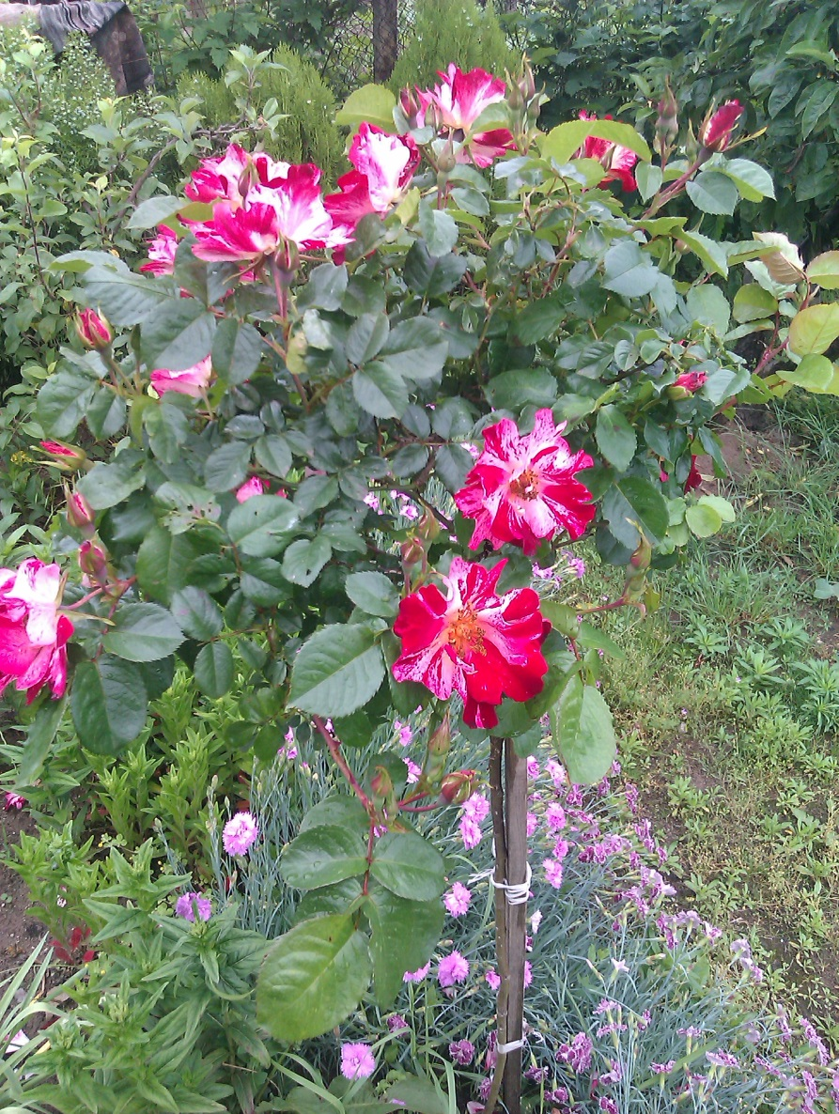
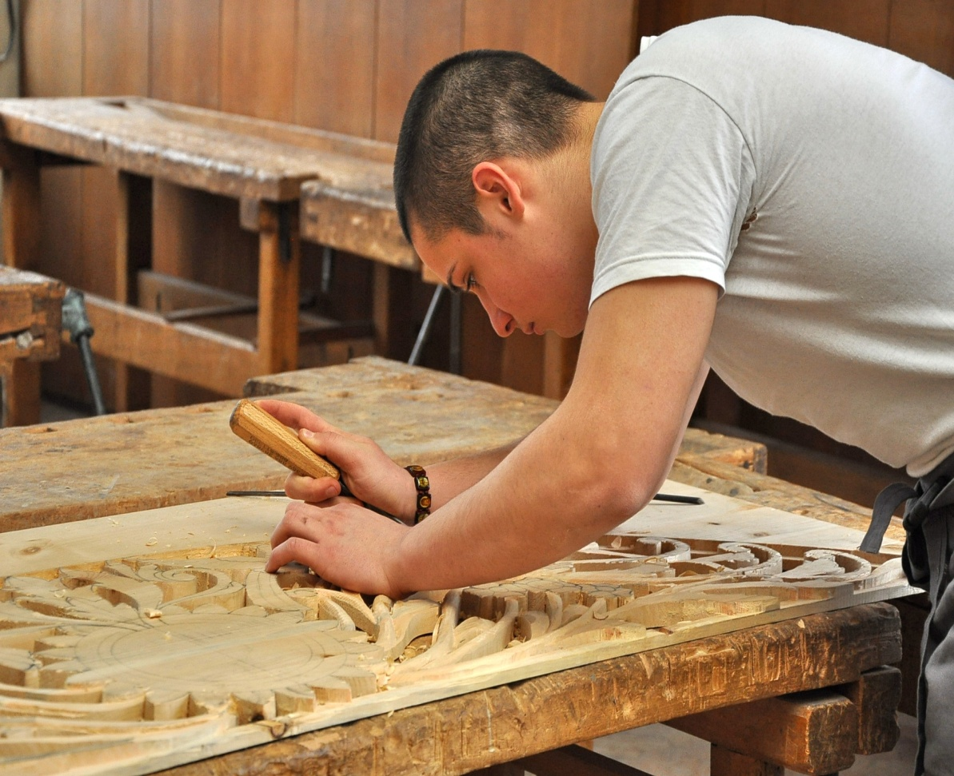
САМОСТОЯТЕЛНА ФОРМА НА ОБУЧЕНИЕ

Slide 6
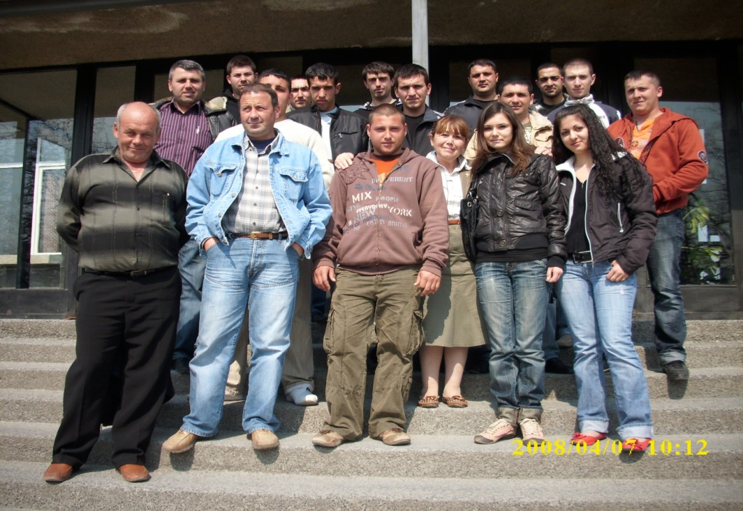
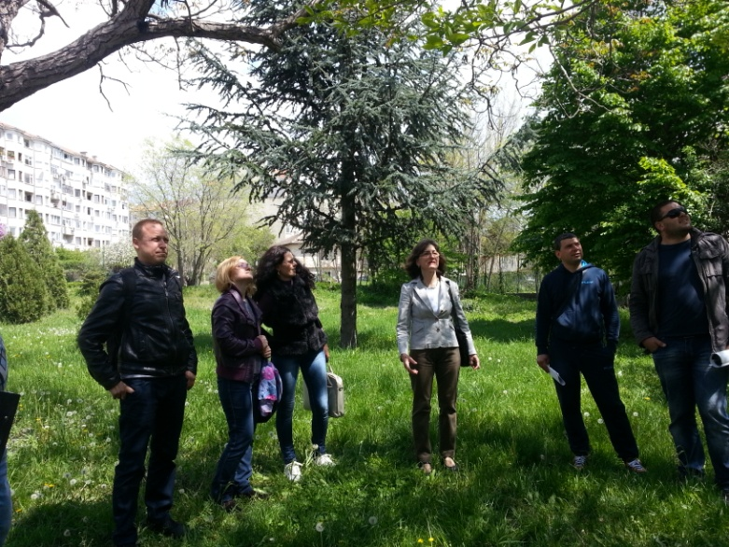
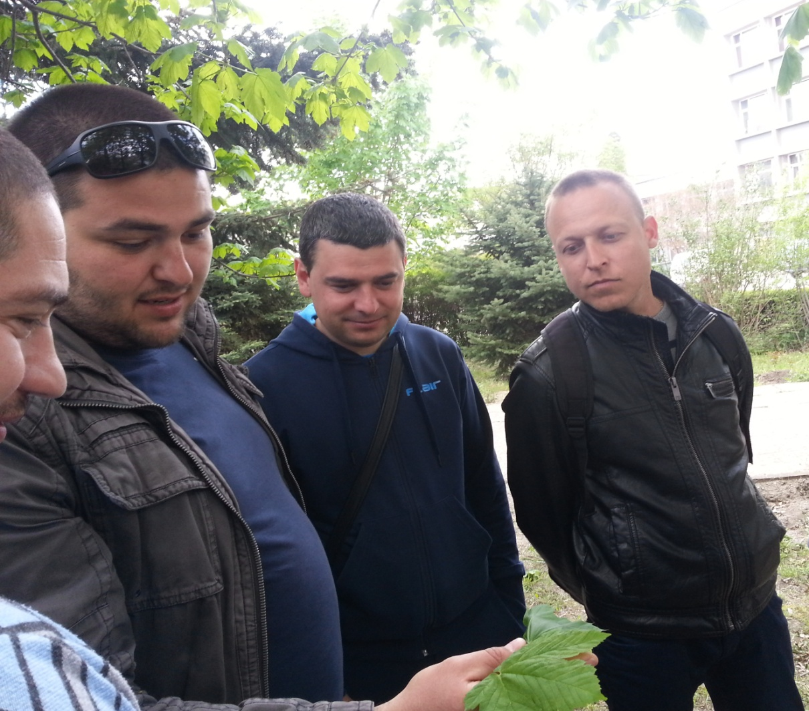
ЗАДОЧНО ОБУЧЕНИЕ ПО РАМКОВА ПРОГРАМА “Е” ЗА ПРИДОБИВАНЕ НА ТРЕТА СТЕПЕН НА ПРОФЕСИОНАЛНА КВАЛИФИКАЦИЯ

Slide 7
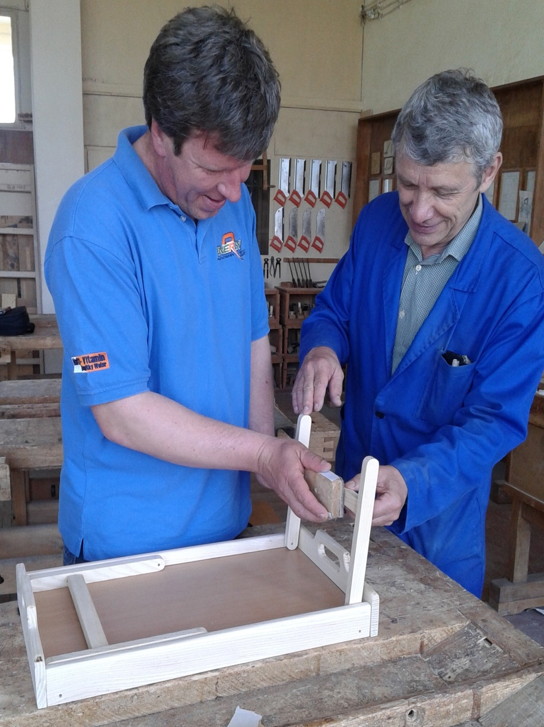
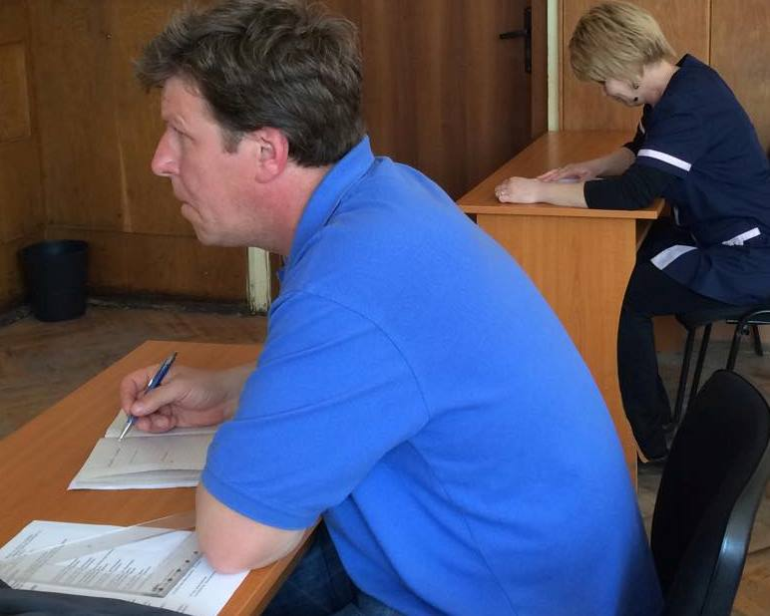
САМОСТОЯТЕЛНА ФОРМА НА ОБУЧЕНИЕ ПО РАМКОВА ПРОГРАМА “Е” ЗА ПРИДОБИВАНЕ НА ТРЕТА СТЕПЕН НА ПРОФЕСИОНАЛНА КВАЛИФИКАЦИЯ

Slide 8
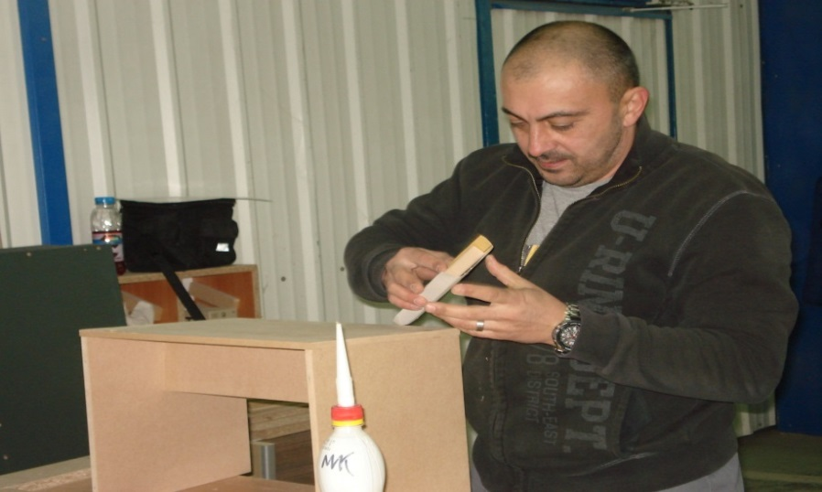
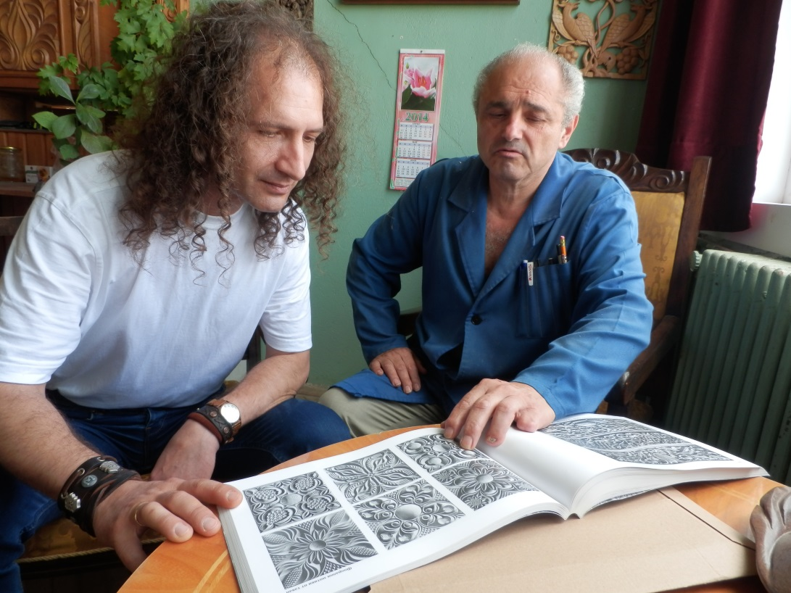
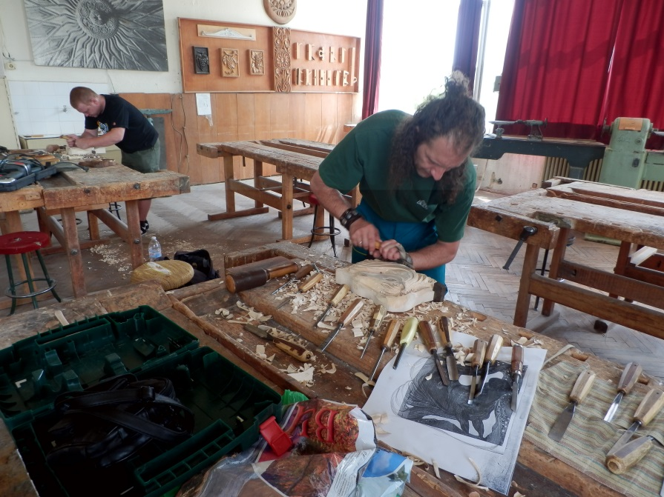
ВАЛИДИРАНЕ НА ЗНАНИЯ И УМЕНИЯ ПРОЕКТ “НОВА ВЪЗМОЖНОСТ ЗА МОЕТО БЪДЕЩЕ”

Slide 9
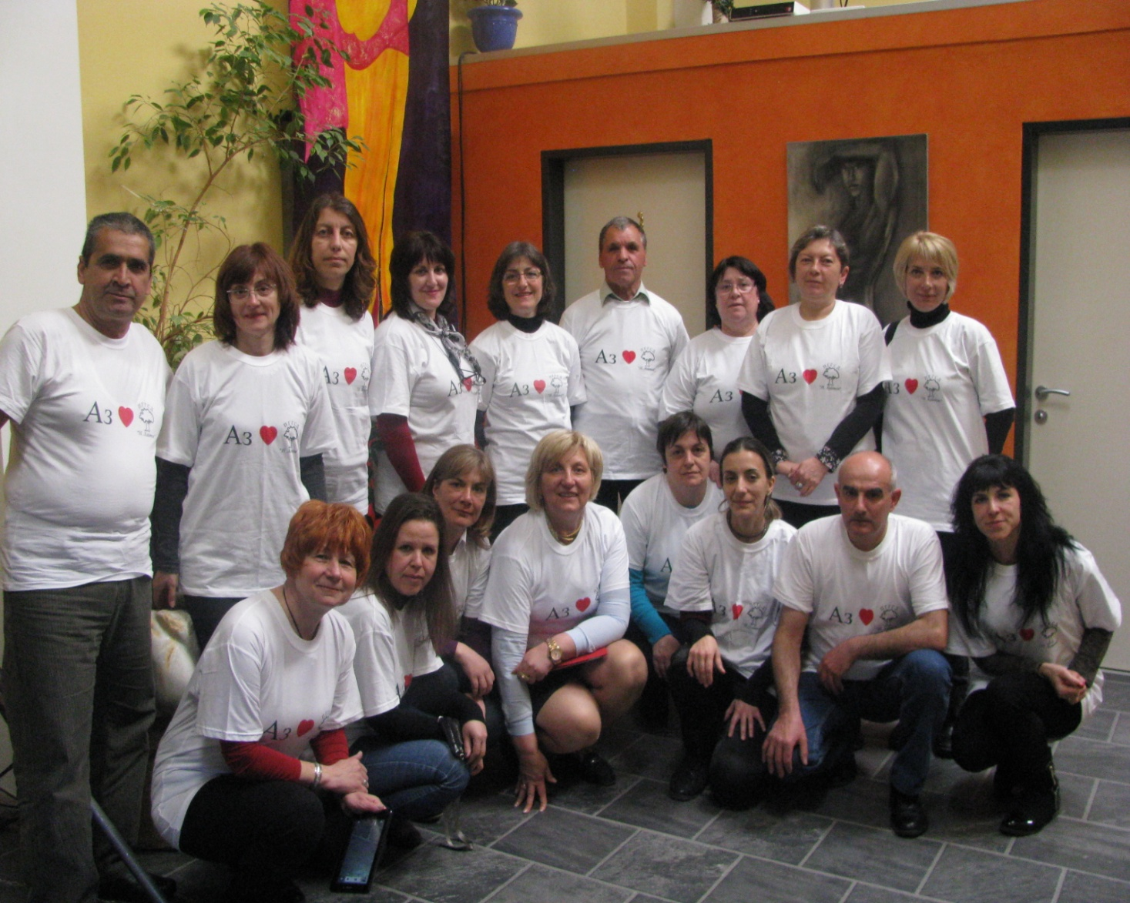
ПРОЕКТ “УСВОЯВАНЕ НА ЕВРОПЕЙСКИ ПРАКТИКИ ЗА ВАЛИДИРАНЕ НА ПРОФЕСИОНАЛНИ ЗНАНИЯ И УМЕНИЯ”

Slide 10
ИЗВОДИ
РАЗЛИЧНИТЕ ФОРМИ НА ОБУЧЕНИЕ ЗА ВЪЗРАСТНИ, КОИТО ПРЕДЛАГА ПГГСД “Н.ХАЙТОВ“ ДАВАТ СЛЕДНИТЕ ВЪЗМОЖНОСТИ:
1.НА ЛИЦА ЗАВЪРШИЛИ СРЕДНО ОБРАЗОВАНИЕ ДА СЕ ПРЕКВАЛИФИЦИРАТ
2.НА ЛИЦА ЗАВЪРШИЛИ ОСНОВНО ОБРАЗОВАНИЕ ДА ПРИДОБИЯТ СРЕДНО ОБРАЗОВАНИЕ И ПРОФЕСИОНАЛНА КВАЛИФИКАЦИЯ
3.НА ЛИЦА ОТПАДНАЛИ ОТ УЧИЛИЩЕ ДА ЗАВЪРШАТ В САМОСТОЯТЕЛНА ФОРМА И ПРИДОБИЯТ СРЕДНО ОБРАЗОВАНИЕ И ПРОФЕСИОНАЛНА КВАЛИФИКАЦИЯ
4. ВАЛИДИРАНЕ НА ЗНАНИЯ И УМЕНИЯ, ПРИДОБИТИ ПО НЕФОРМАЛЕН ПЪТ

Slide 11



ЧЕСТИТ ДЕН НА БИБЛИОТЕКАРЯ!

Slide 12
ПРЕДСТАВЯНЕ НА ФОРМИ ЗА ОБУЧЕНИЕ НА ВЪЗРАСТНИ В ПРОФЕСИОНАЛНА ГИМНАЗИЯ ПО ГОРСКО СТОПАНСТВО И ДЪРВООБРАБОТВАНЕ „НИКОЛАЙ ХАЙТОВ“- ГРАД ВАРНА

Slide 13
